Slide 1
BUREAU SYNDICAL
8 Juin 2022

Slide 2
Monsieur Michel BLONDEL
Compte rendu des avis du SCOTA depuis janvier 2022
Dossiers d’urbanisme:
Les CDAC
Les différents dossiers PC et CU
Les CDPNAF

Slide 3
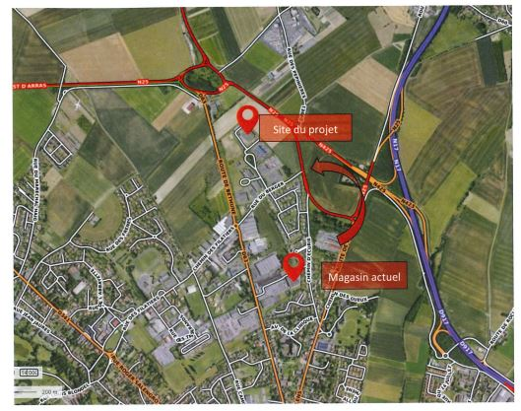
PA 062 744 21 00017 Construction d’un ensemble commercial Intermarché sur la commune de Sainte-Catherine : avis du 9/02/2022
Avis favorable
Accompagnement des projets de nos territoires

Slide 4
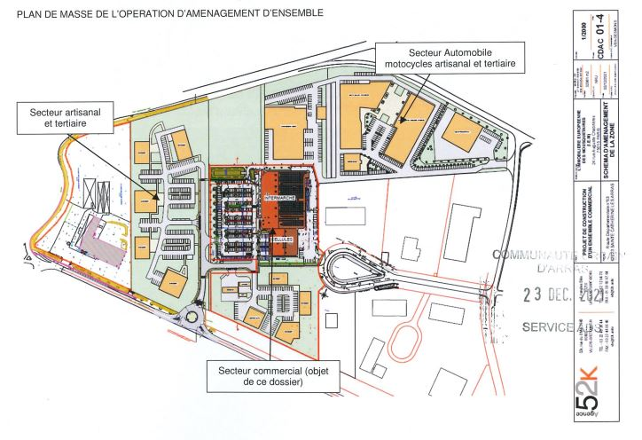
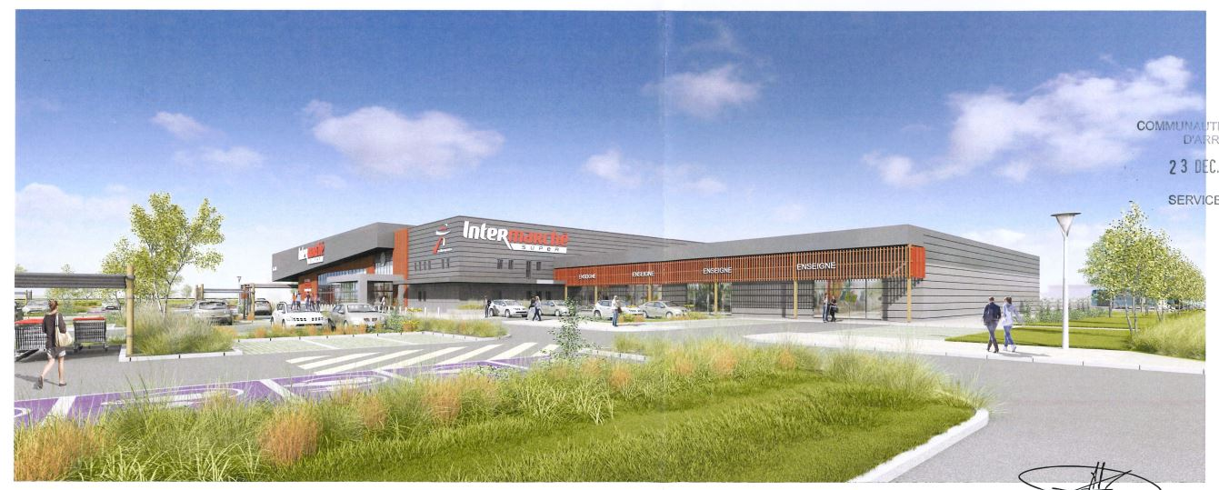
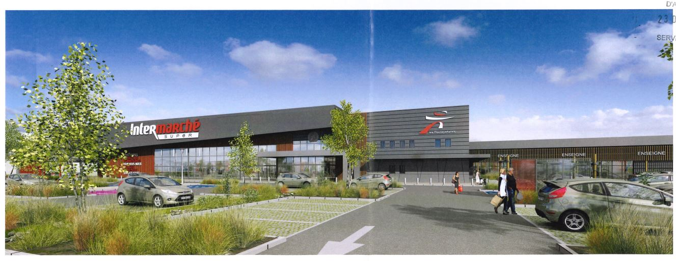
Vues projetées

Slide 5
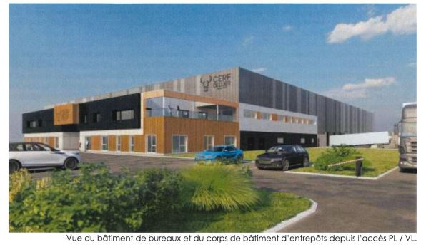
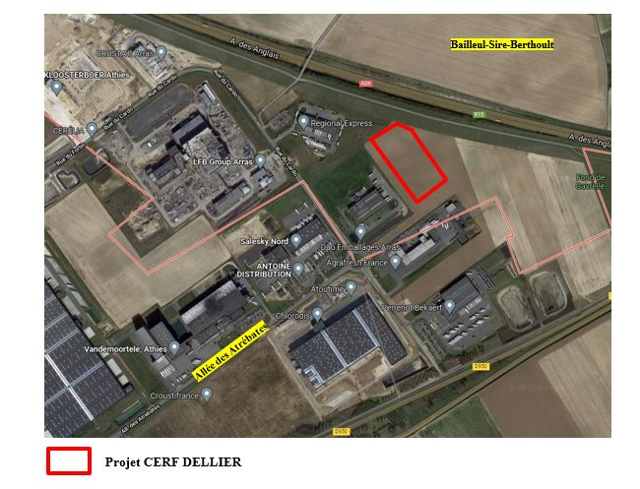
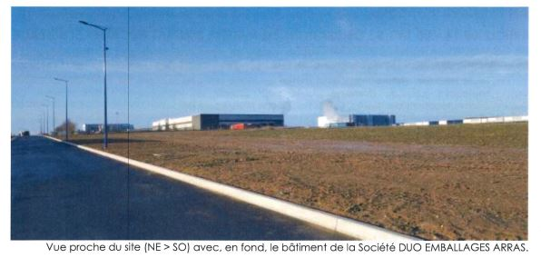
PC 062 073 21 00013 Construction d’un bâtiment à usage de stockage et bureau sur la commune de Bailleul-Sire-Berthoult « ZAC ACTIPARC » : avis du 9/02/20200
Avis favorable

Slide 6
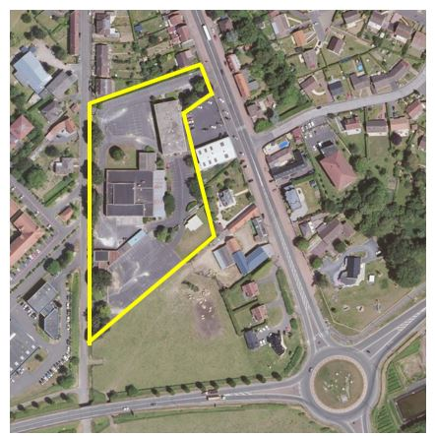
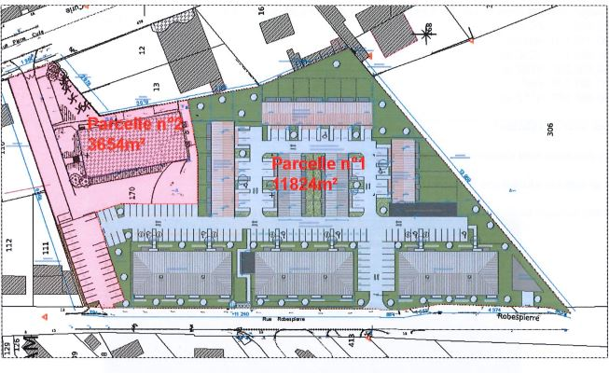
PC 062 099 21 000 20 Construction de 3 bâtisses de logements collectifs et de 25 maisons individuelles sur la commune de Beaurains : avis du 28/02/2022
Avis favorable
Vue aérienne du site
Projet

Slide 7
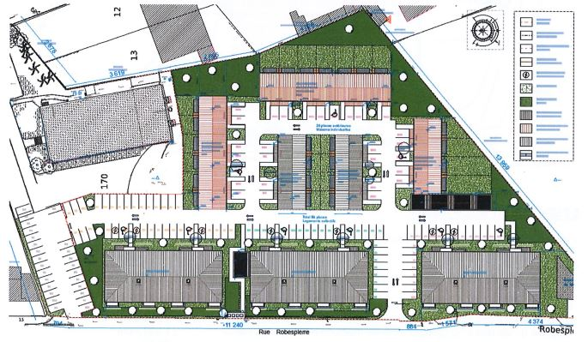
Plan masse
Typologie des logements :
25 maisons individuelles groupées
75 logements collectifs
24 T2
30 T3
43 T4 dont 25 maisons
Logement locatif social

Slide 8
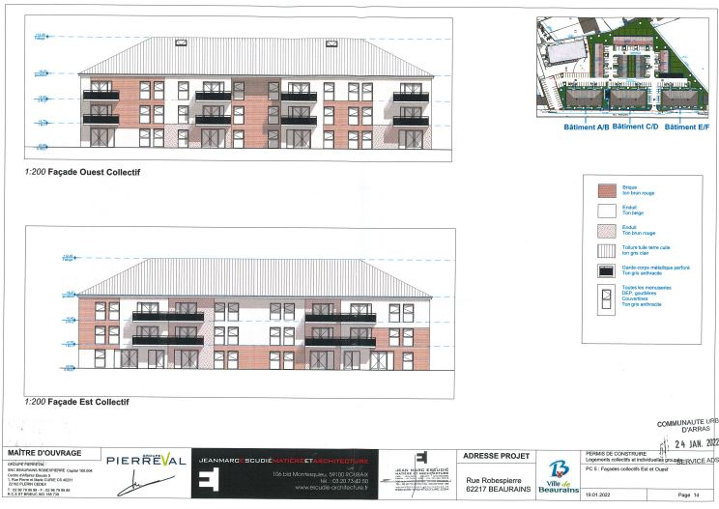
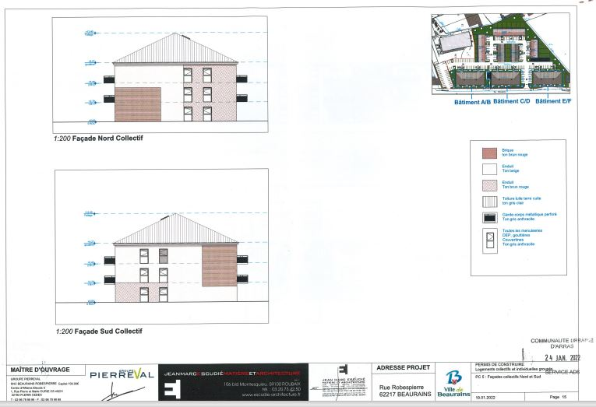
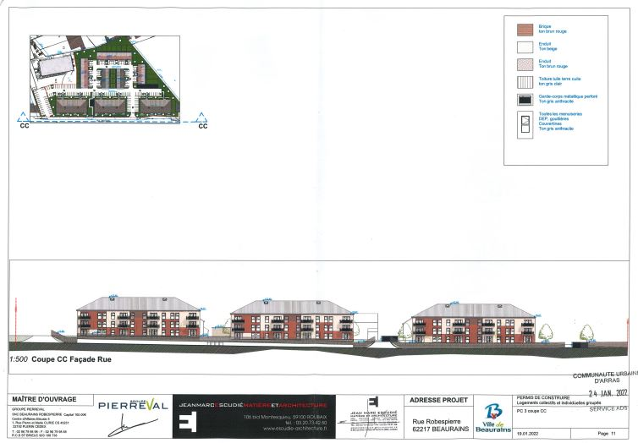
Insertion urbaine et architecturale

Slide 9
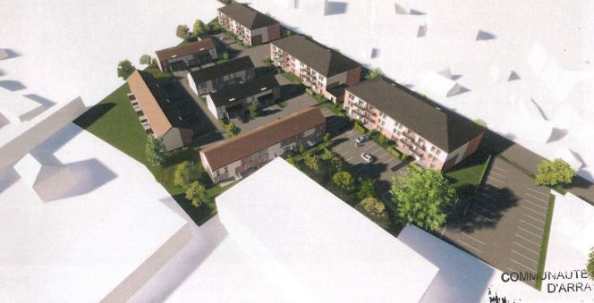
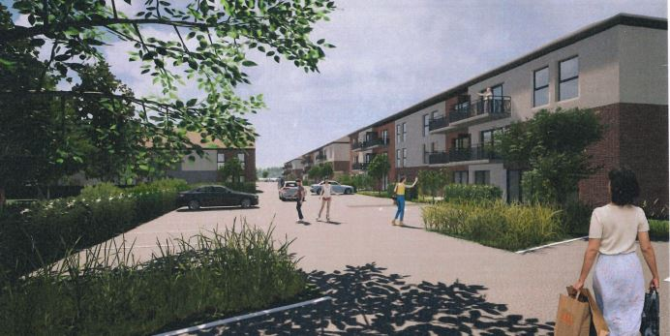
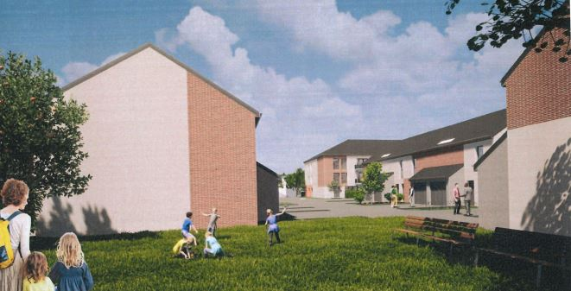
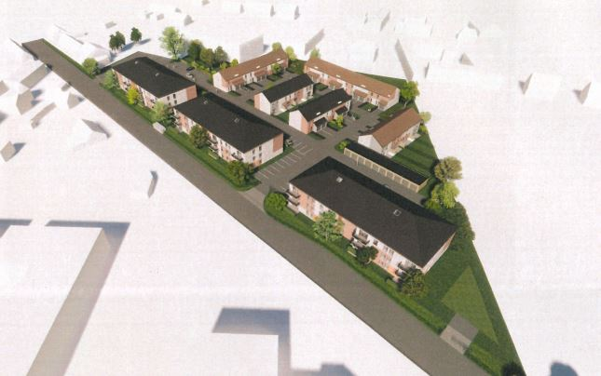

Slide 10
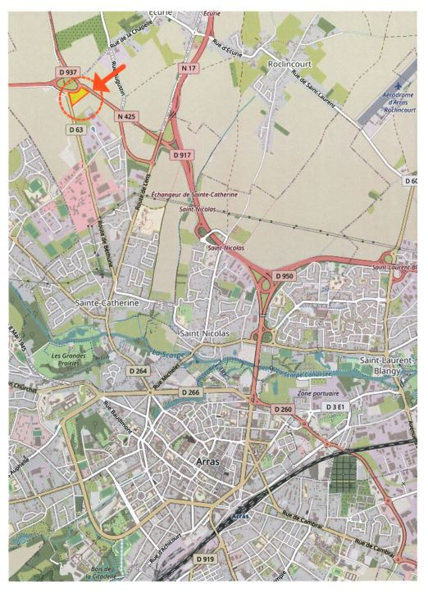
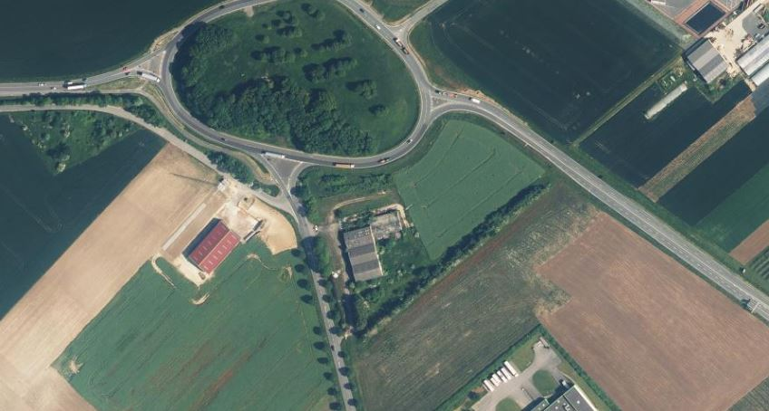
PC 062 744 22 00003 Construction de deux bâtiments d’activités et de parkings sur la commune de Sainte-Catherine : avis du 24/05/2022
Avis favorable
Plan de situation
Vue aérienne

Slide 11
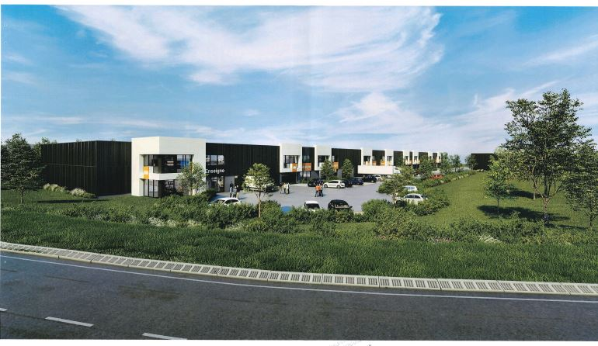
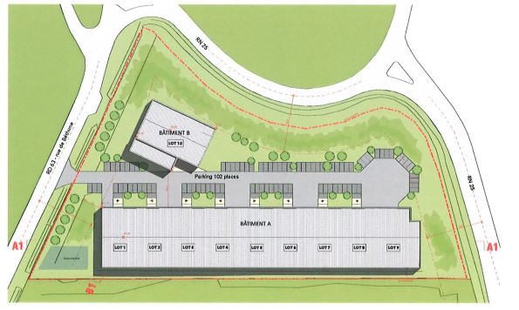
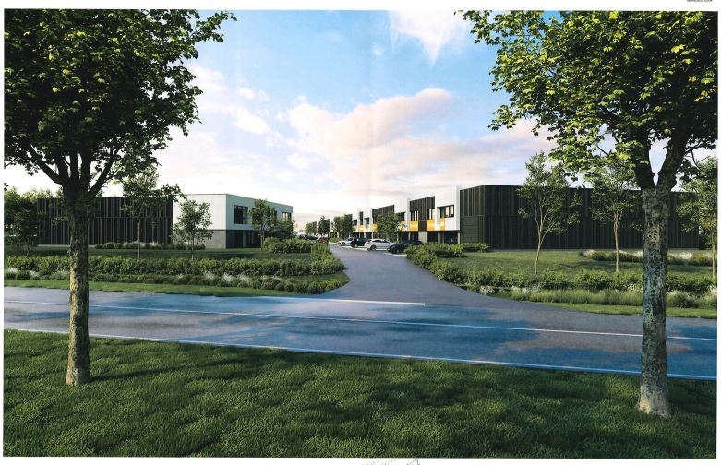
Vues projetées
Plan masse

Slide 12
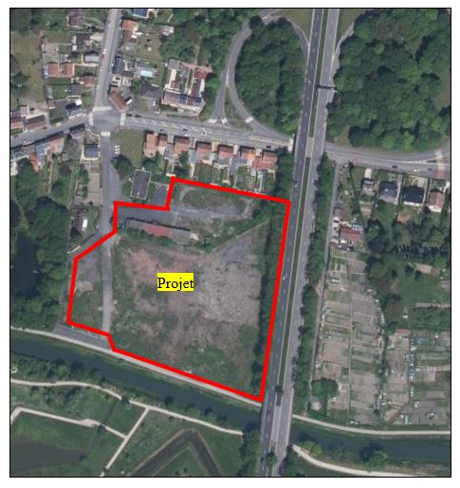
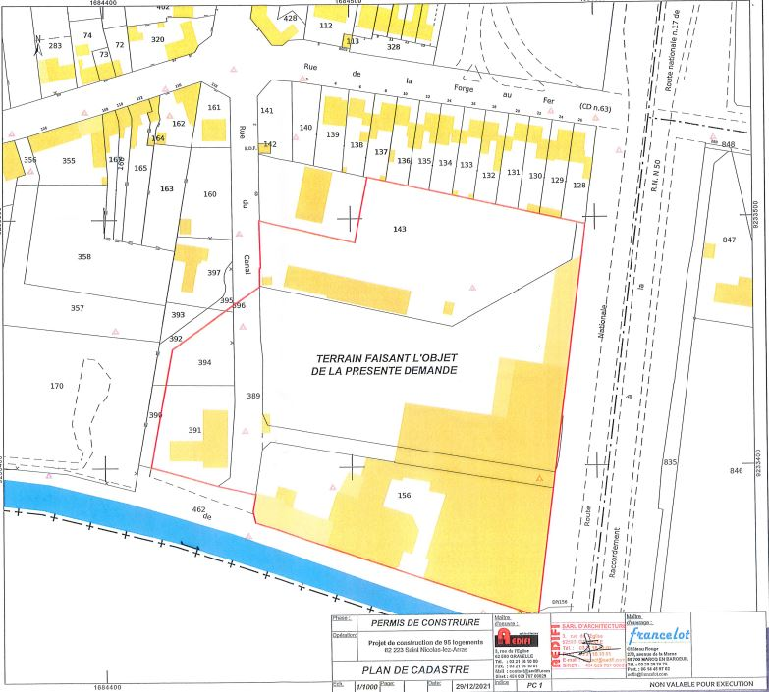
PC 062 764 21 000 016 : Construction de 95 logements dont 38 maisons et 4 immeubles collectifs sur la commune de Saint-Nicolas : avis du 24/05/2022
Avis favorable
Vue aérienne
Plan de cadastre

Slide 13
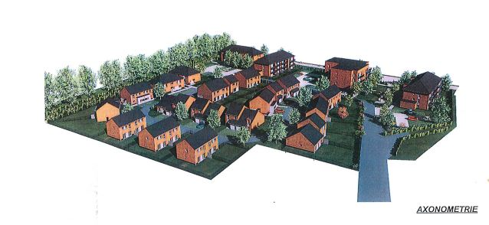
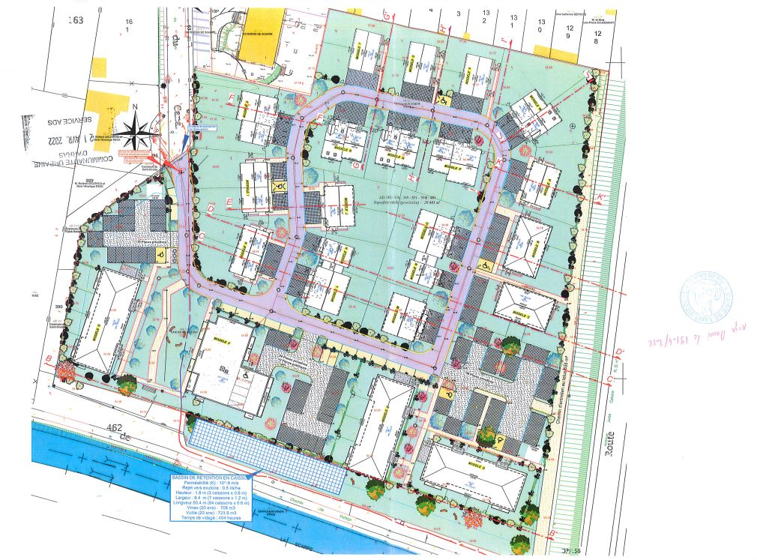
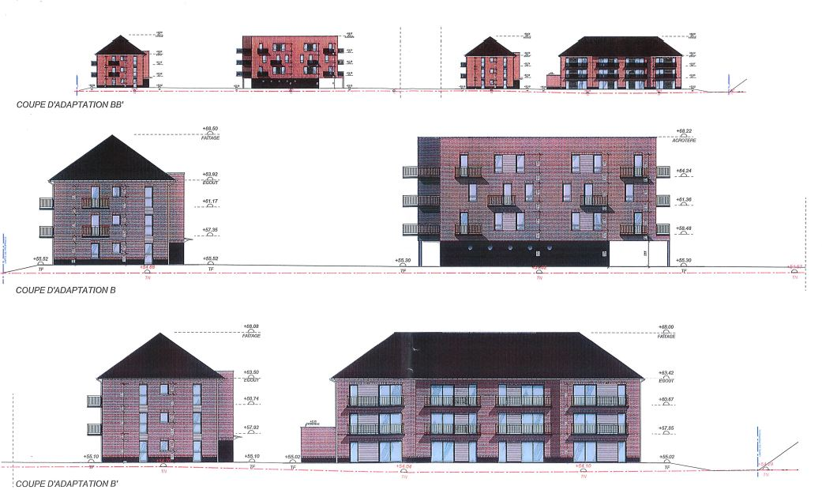
Vues projetées
Plan masse

Slide 14
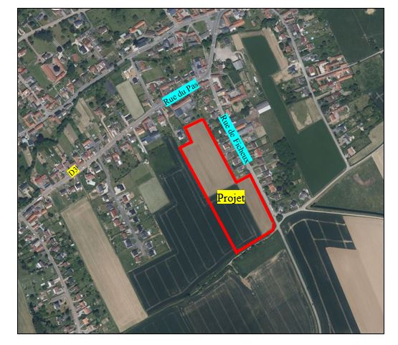
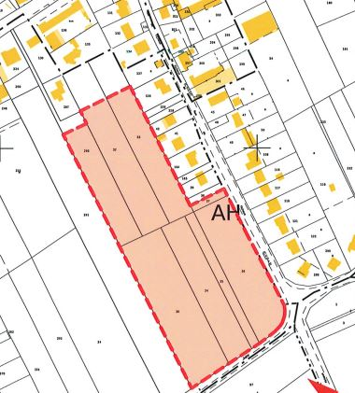
PA 062 869 21 0 0001 Création et aménagement de 25 lots libres de constructeur et deux macro-lots subdivisibles sur la commune de Wailly : avis du 24/05/2022
Avis favorable
Vue aérienne
Plan de cadastre
Projet

Slide 15
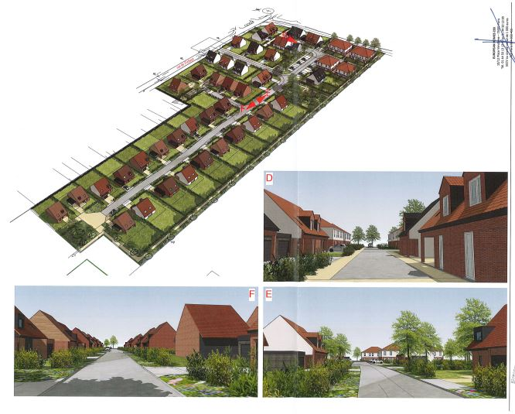
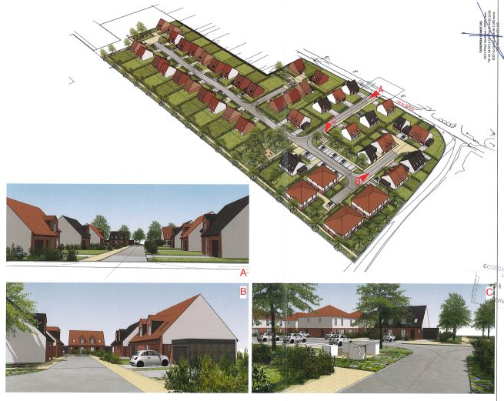
Plan de composition

Slide 16
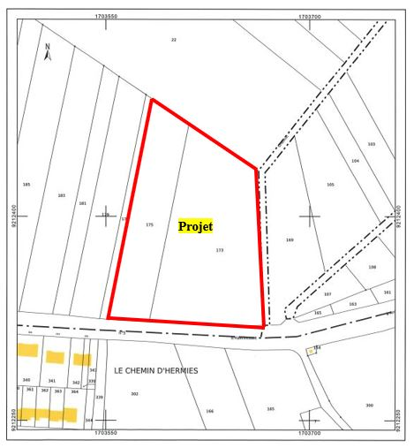
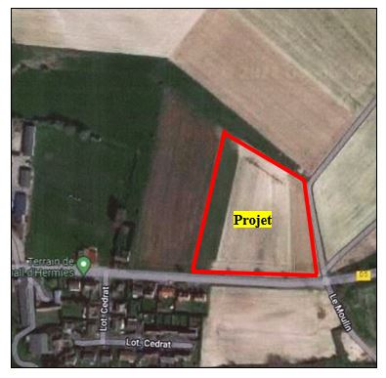
CU b 062 440 22 0 0011 Construction d’un ensemble de bâtiments d’usages différents sur la commune de Hermies : avis du 24/05/2022
Avis défavorable
Plan de cadastre
Vue aérienne

Slide 17
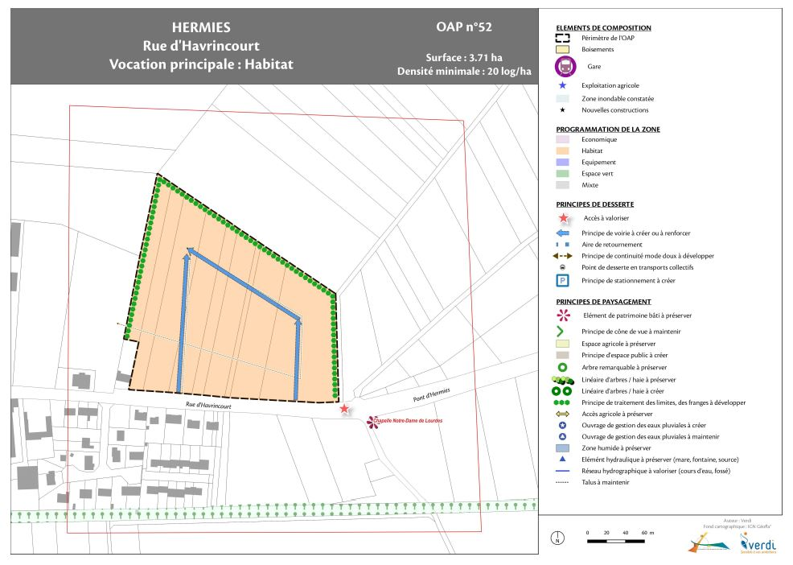
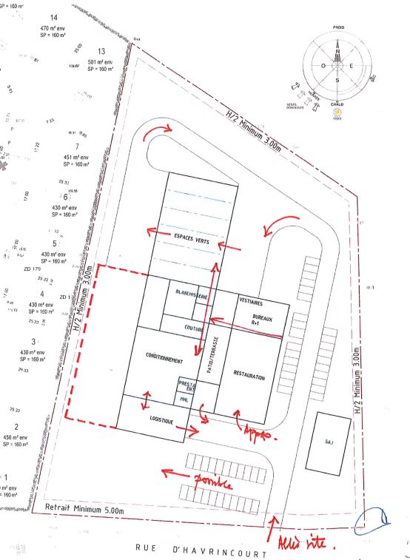
Projet
Chemin à préserver au titre de l’article L151-23 du code de l’urbanisme (Zonage PLUi CCSA)

Slide 18
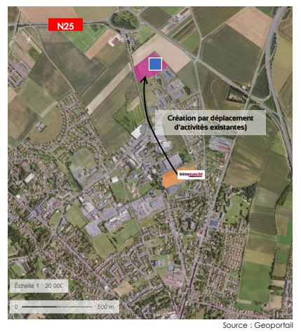
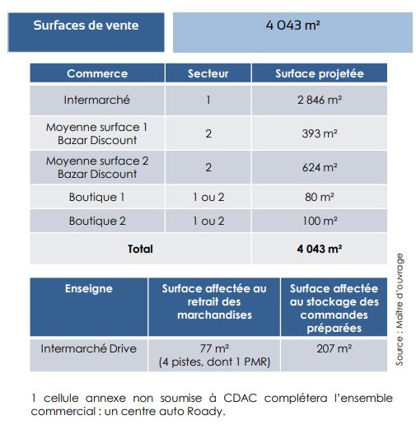
CDAC Création d’un ensemble commercial Intermarché sur la commune de Sainte-Catherine (demande n° 062 744 21 000 17) : avis du 19/05/2022
Avis favorable
Plan de situation

Slide 19
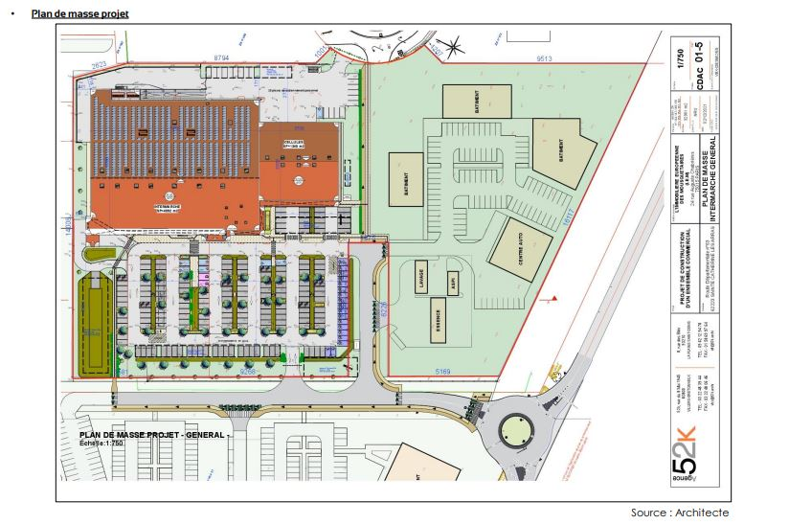
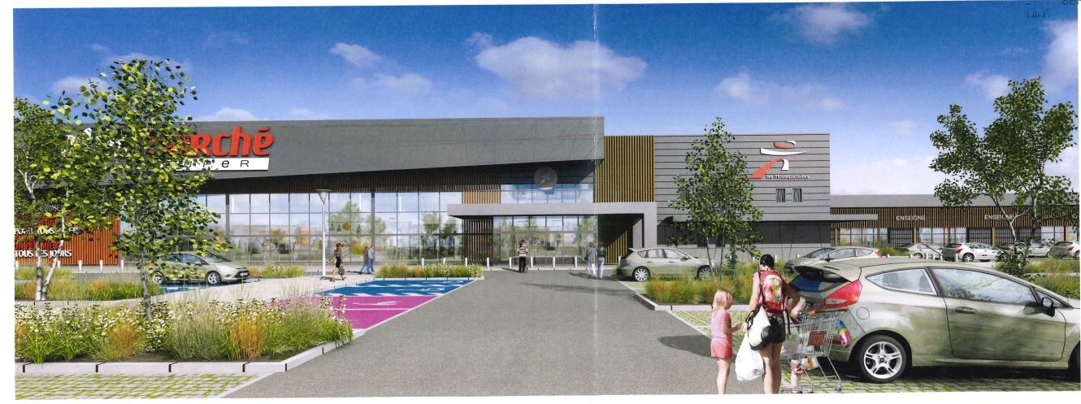
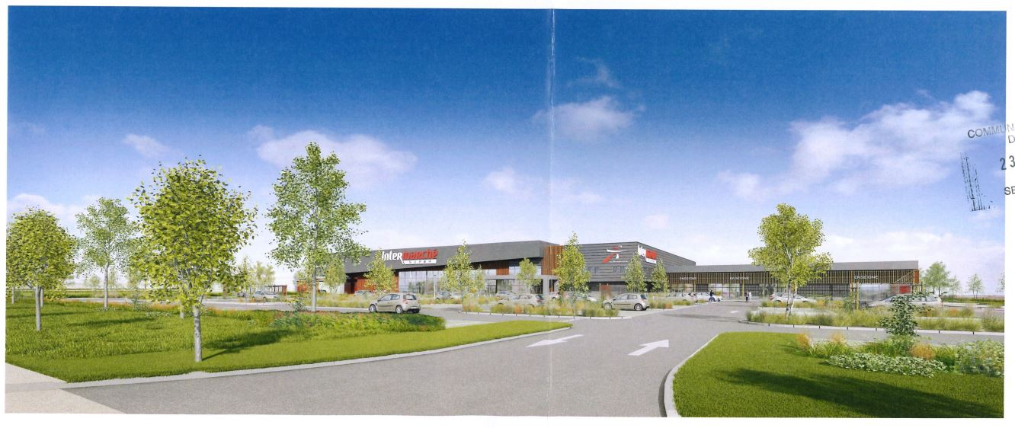

Slide 20
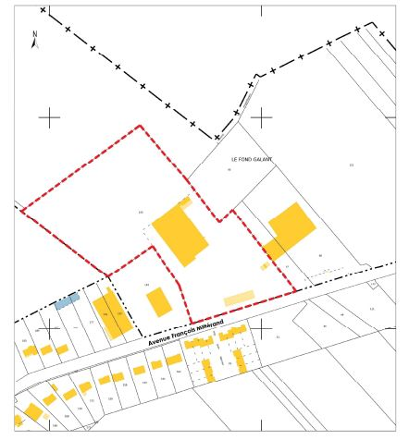
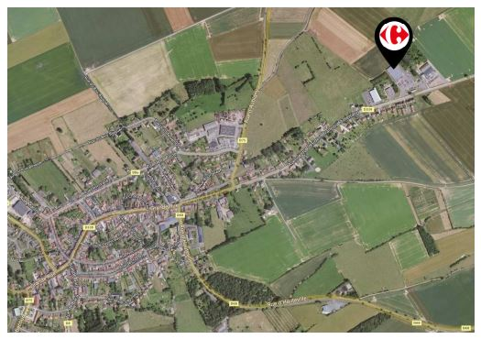
CDAC Demande d’extension d’un magasin Carrefour-Market sur la commune d’Avesnes-le-Comte (demande n° 062 063 220 0002) : avis du 19/05/2022
Avis favorable
Plan de cadastre
Vue aérienne

Slide 21
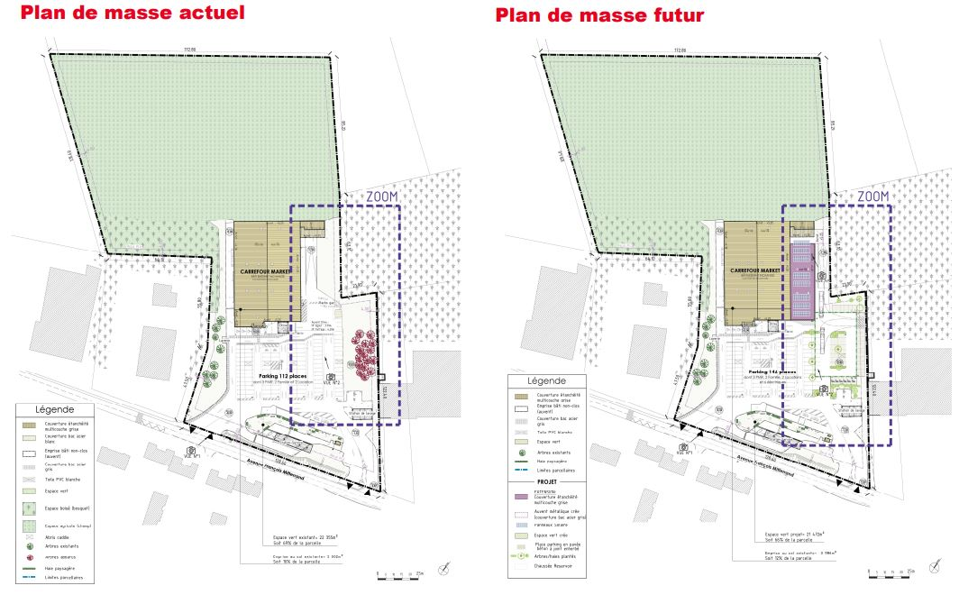
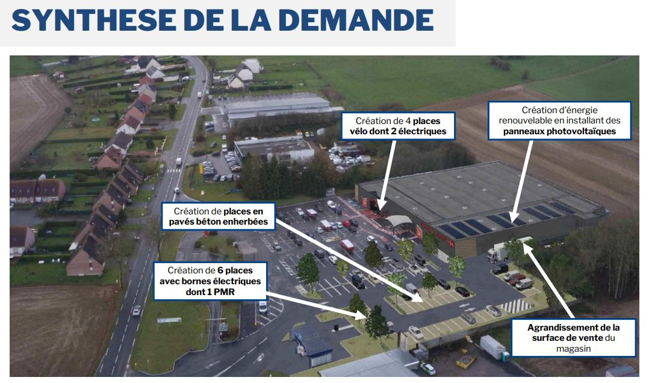
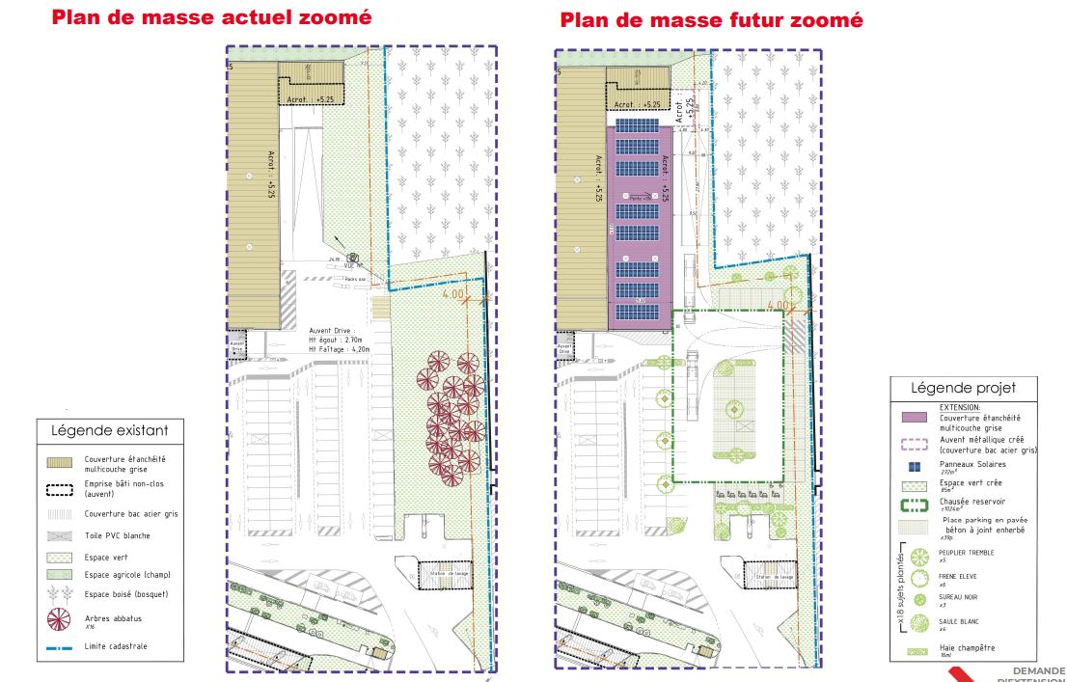

Slide 22
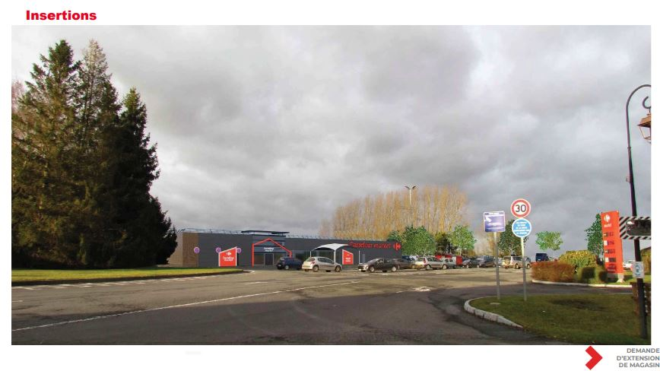
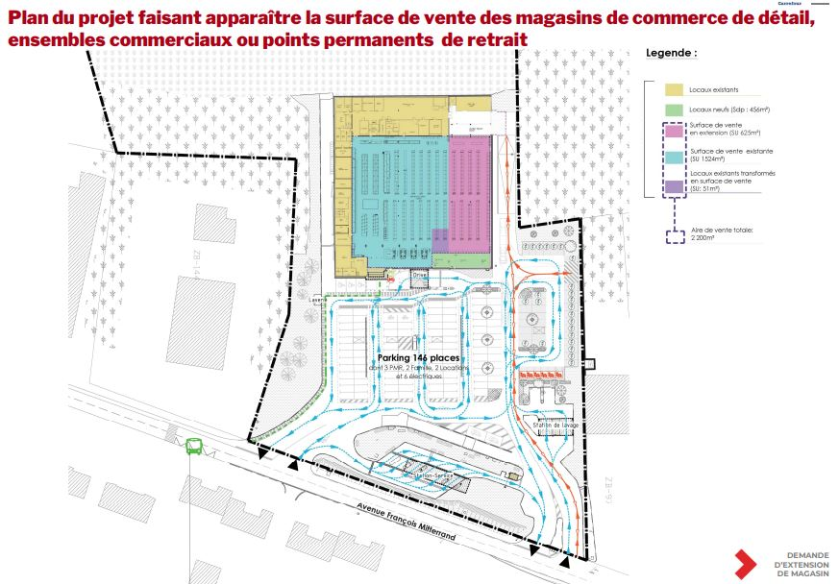
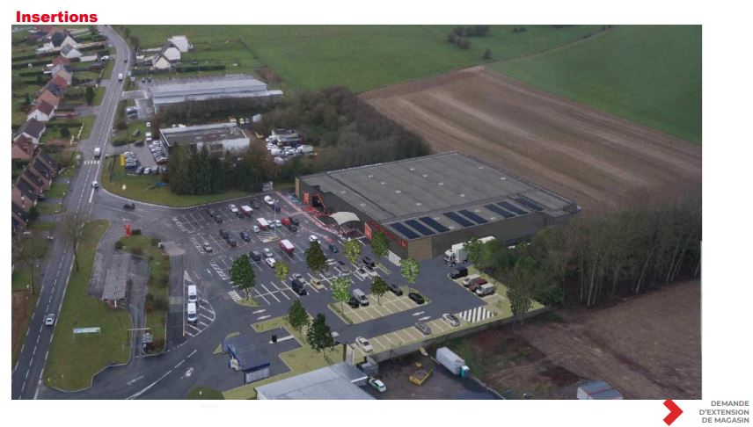
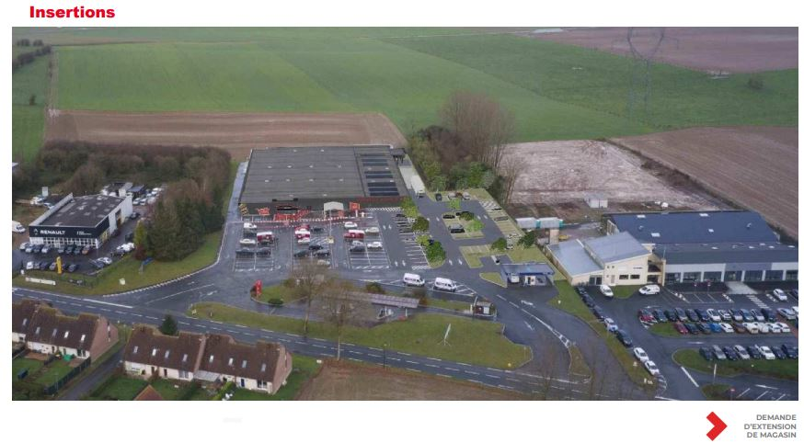

Slide 23
Le lancement des Groupes de travail évaluation Suivi du SCoT
Le Scota engage sa démarche d’évaluation du SCoT et conformément à la présentation effectuée en comité syndical de mars 2022, différents ateliers sont organisés associant les membres du comité à la réflexion globale.

Slide 24
Suivi évaluation du SCoT
Monsieur Jean Jacques COTTEL
Calendrier :
Atelier du 31 Mai 2022 : Thème Organisation commerciale, développement économique et emploi
Atelier du 7 Juin 2022 : Thème Transport et déplacements
Atelier du 14 juin 2022 : Thème Habitat et Urbanisme
Atelier du 28 Juin 2022 : Environnement, transition écologique et agriculture
Atelier du 5 Juillet 2022 : Consommation foncière et Armature urbaine

Slide 25
L’interconnexion des réseaux d’eau potable

Slide 26
L’interconnexion des réseaux d’eau potable
Monsieur Jean Jacques COTTEL
Une rencontre a eu lieu au sein des locaux du Scota entre la CCSA, la CUA, le SIESA et VEOLIA le 29 avril 2022.
Le Scota a mené en 2021 une étude visant à connaitre les réseaux de distribution d’eau potable sur son territoire en 2021, qui a fait l’objet du stage de Yann Michel étudiant en master 2 DTAE.
Suite la première étude, il est proposé de continuer ce travail : en effet, il existe des problématiques d’interconnexions, de sécurisation de la distribution d’eau potable sur le territoire, avec des possibilités de vente d’eau entre les différents territoires pour pallier aux éventuels dépassements de normes sanitaires.
Il est proposé au bureau syndical de mener une étude visant à répondre aux possibilités des interconnexions des réseau d’eau potable sur tout le territoire du Scota, étude de faisabilité permettant aux territoires de connaitre les solutions , les coûts des travaux , et les prix de vente éventuels.

Slide 27
Changements de locaux du SCOTA
Monsieur Michel MATHISSART

Slide 28
Changements de locaux du SCOTA
Monsieur Michel MATHISSART
Le Scota est titulaire d’un bail auprès de la CUA depuis le 12 mai 2014 pour ses locaux sis bâtiment du Gouverneur d’une surface de 204 M² pour un montant de 14 400 € annuels révisé selon indice INSEE.
Dans le cadre de l’évolution de ses services, la CUA souhaite pouvoir utiliser les locaux du Scota bâtiment du Gouverneur pour y accueillir le service bureau d’étude voirie en continuité du service voirie.
Il est fait une proposition de nouveaux locaux au sein du bâtiment des 3 parallèles (pj plans).
Il est demandé au bureau :
de bien vouloir autoriser tout acte à intervenir d8ans le cadre de ce changement de siège social
d’e permettre d’engager toutes démarches relatives au déménagement des services.

Slide 29
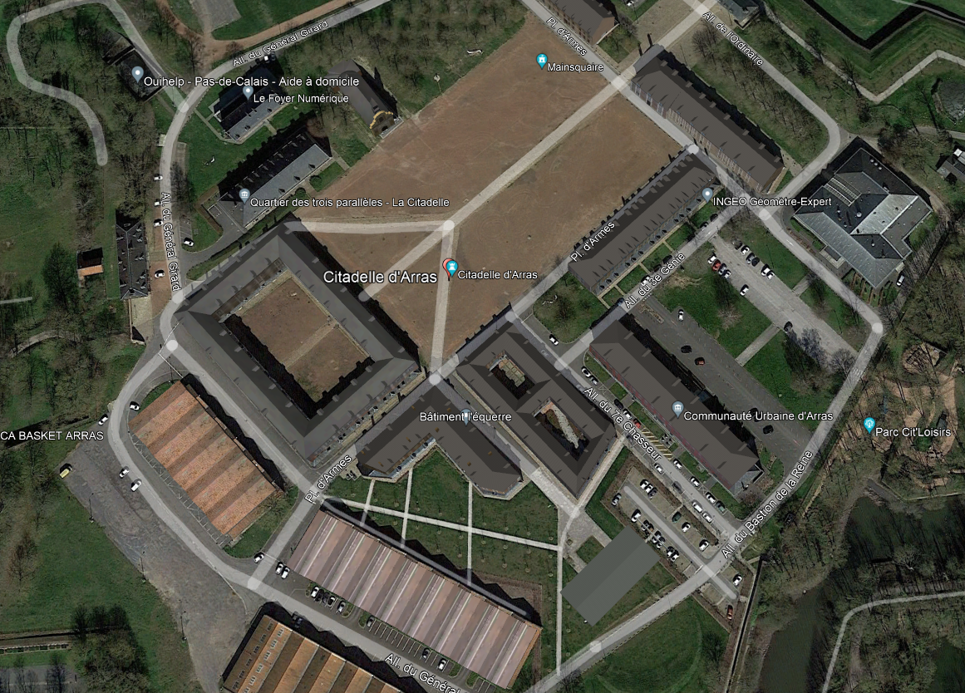
Locaux
du Scota
Futurs
Locaux
du Scota

Slide 31
Plan Bureaux 1er étage

Slide 32
Plan salle de réunion RdC

Slide 33
Retours sur la Conférence des SCoT

Slide 34
Informations sur le suivi Observ’EAU

Slide 35
Suivi des connexions Observ’EAU
Monsieur Jean Jacques COTTEL

Slide 36
Suivi des connexions Observ’EAU
Monsieur Jean Jacques COTTEL

Slide 37
Les Rencontres Nationales des SCoT

Slide 38
Les rencontres nationales des SCoT
Monsieur Michel MATHISSART
Besançon du 15 juin après midi au 17 juin midi
Cette édition 2022 abordera la question complexe des nouveaux modèles d’aménagement des territoires qui s’imposent à tous.
Nous vivons une révolution d’aménagement du territoire : le changement climatique, l’évolution des risques, les mutations du commerce, l’évolution démographique vont bouleverser la vie dans nos territoires et notre manière de les aménager.
La loi Climat et Résilience et l’objectif « Zéro artificialisation nette » vont accélérer l’urgence de repenser nos projets de territoire et nos modèles d’aménagement.
Il est nécessaire de réaliser les récits d’aménagement pour construire le nouveau chemin à emprunter pour s’assurer d’un travail renforcé sur la sobriété foncière et sur l’intégration d’une nouvelle notion, l’artificialisation.
Comment accompagner les élus dans ces nombreux changements ? Quelles sont les bonnes questions à se poser pour repositionner son projet de territoire face à ces enjeux ? Comment s’appuyer sur la réalité des différences territoriales qui existent aujourd’hui en France ?
Autant de questions qui seront au cœur des débats et des plénières de ces Rencontres nationales des SCoT.

Slide 39
Agenda
Madame Françoise ROSSIGNOL
Mercredi 22 Juin 2022 – 18 h00
Comité Syndical à ECURIE

Slide 40
Merci de votre attention

Slide 41
Retour sur la Conférence des SCoT
Madame Françoise ROSSIGNOL
Le Scota

